Slide 1
«Что такое доброта?»
Презентация к краткосрочному проекту
«День добрых дел»
Автор: воспитатель МАДОУ № 304 Заглубоцкая Л.С.

Slide 2
1.Словесная игра «Поговорим о доброте»
Ребята, как вы думаете, что такое доброта? Раньше говорили, что это «добро тебе, добро от тебя».
Ребята, когда вы говорили слово «добрый», то о ком или о чем вы подумали? (о человеке, поступке, каком-то определенном памятном случае)
А если человек добрый, значит, он какой? (заботливый, внимательный, добродушный ...)
А каким бывает недобрый человек? (злой, грубый, равнодушный...)
Как вы считаете, можно ли доброту увидеть? (в поступках, действиях, делах ...)

Slide 3
2.Продолжи фразу:
1.Растает даже ледяная глыба от слова тёплого …
2. Когда бранят за шалости, говорим … (Прости, пожалуйста.)
3.В разных странах на прощанье говорят … (До свидания.)
4. В лесу зазеленеет старый пень, когда услышит … (Добрый день.)
5.А какие ещё вежливые слова вы знаете?

Slide 4
3.Пальчиковая гимнастика «Веселые зверушки»
Как у леса на опушке
Появилась вдруг избушка (показываем руками уголок крыши)
И веселые зверушки
Поселились сразу в ней (два пальца правой и левой руки поднимаем вверх-вниз).
Они любят звать гостей,
(разводим руками в стороны)
В дверь стучись- тук-тук скорей.
(стучим кулачком о ладошку)

Slide 5
4.Речевая игра « закончи предложение»
- Я обижаюсь на друга, когда…..( он дерется)
- Я сержусь на друга, когда….
- Я радуюсь с другом, когда….(нам весело)
- Я грущу, когда…(друг уезжает)
- Я доволен другом…
- Я радуюсь за друга, когда….(ему хорошо)
- Я помогаю другу, когда…. (он не может одеться)
- Я люблю друга за то, ……( что он мой друг)
- Я забочусь о друге, когда… (он болеет)

Slide 6
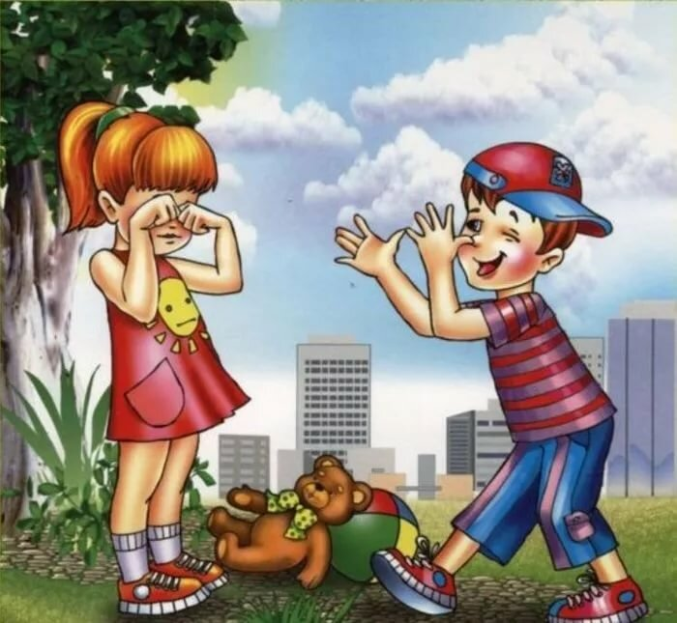
5.«Правильно или нет?» и как бы ты поступил на месте другого.

Slide 7
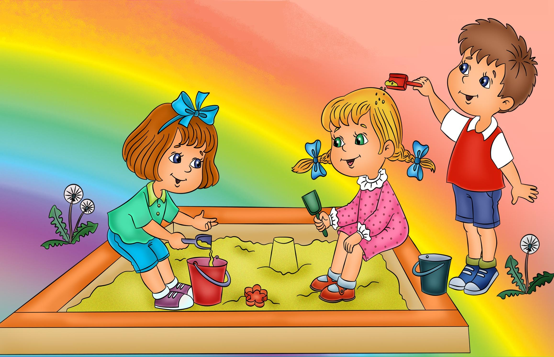

Slide 8
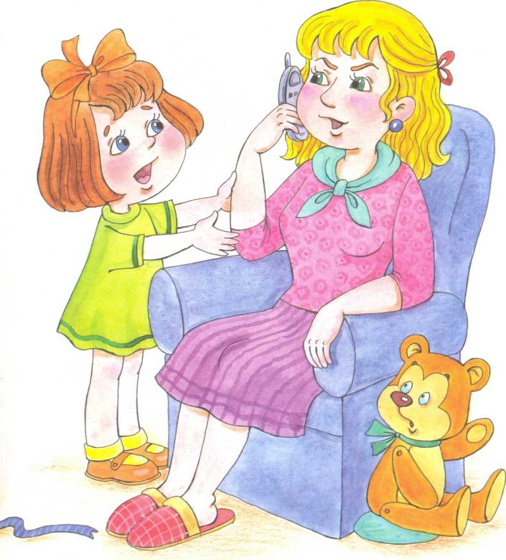

Slide 9
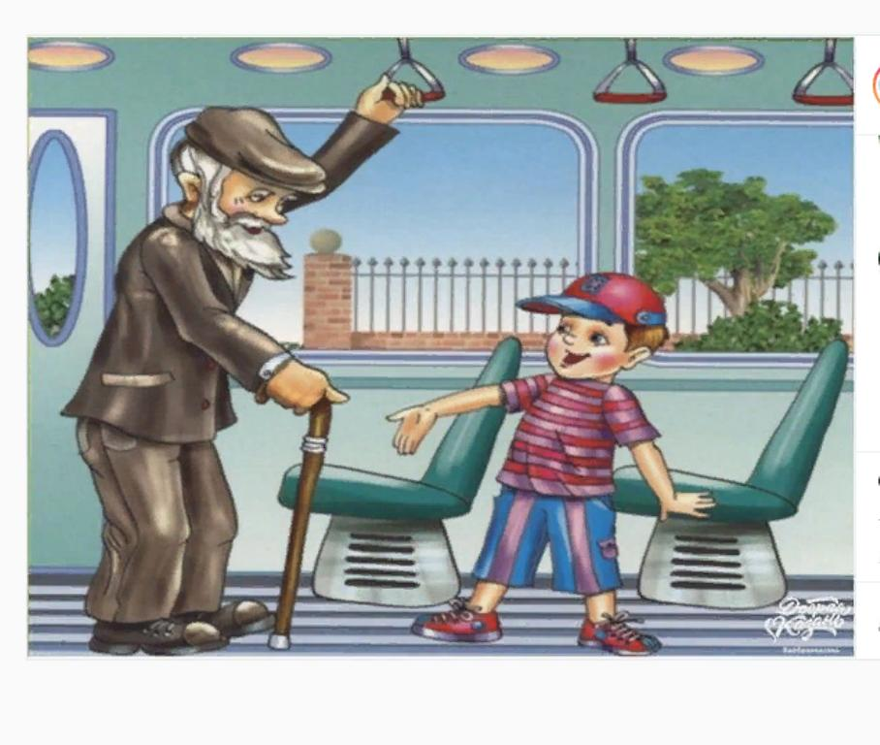

Slide 10
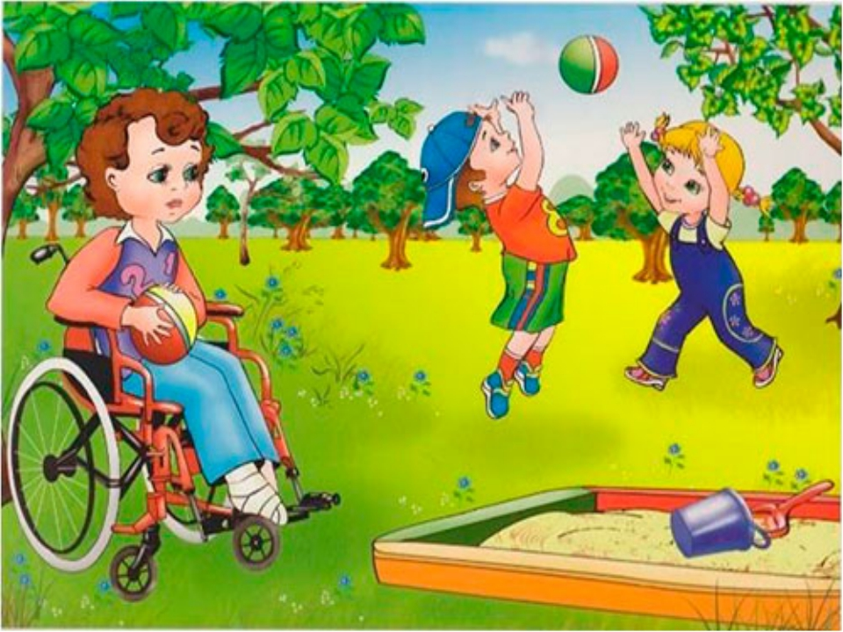

Slide 11
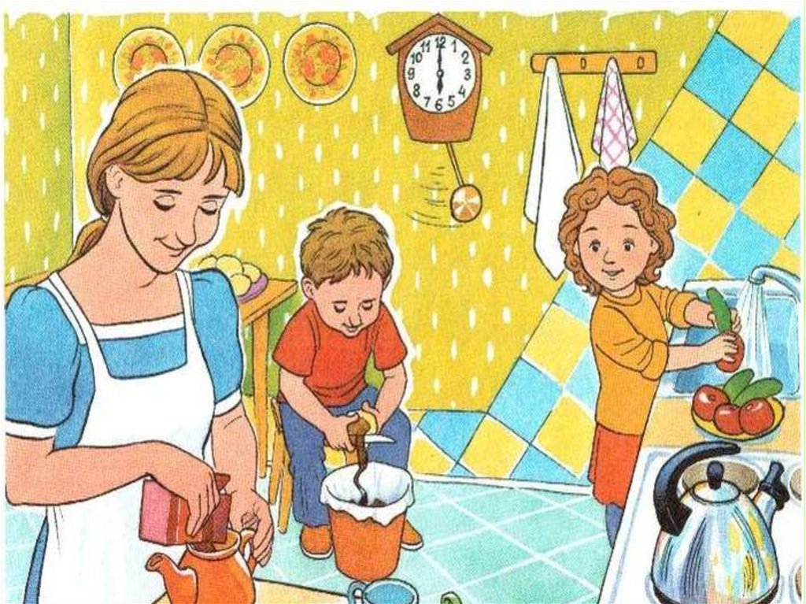

Slide 12
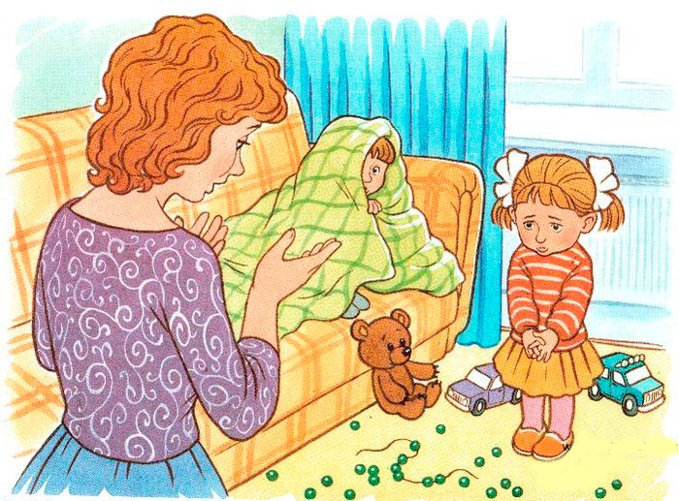

Slide 13
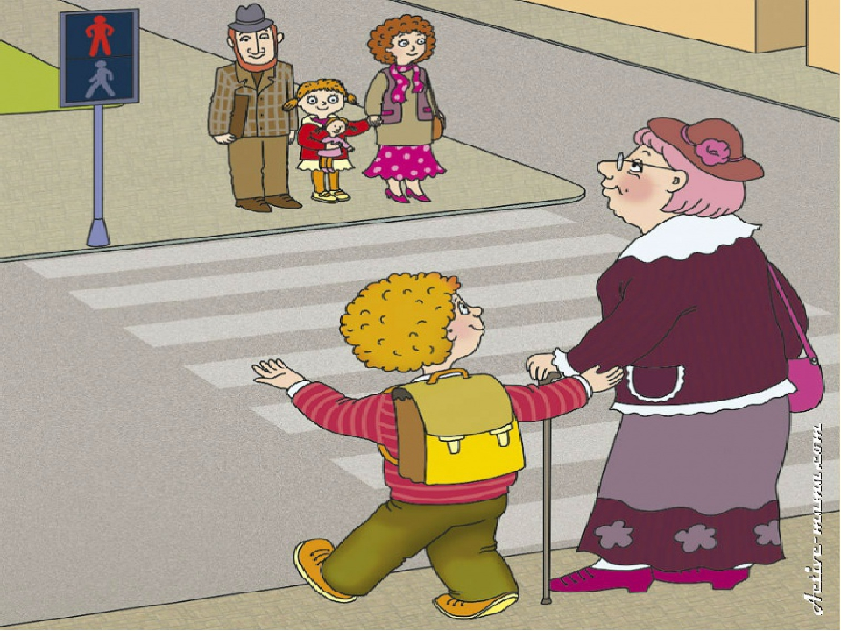

Slide 14
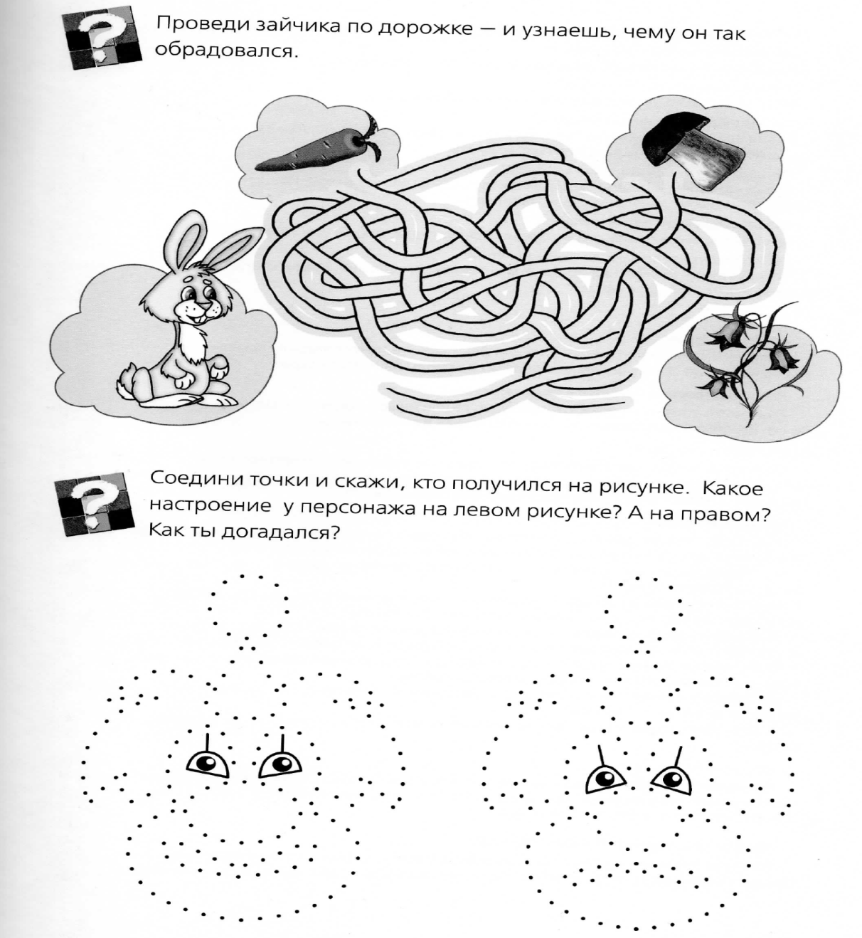
6.Графическое задание на листочках.

Slide 15
7.Просмотр и обсуждение мультфильма о добре.

Slide 16
«Повтори движение»

Slide 17
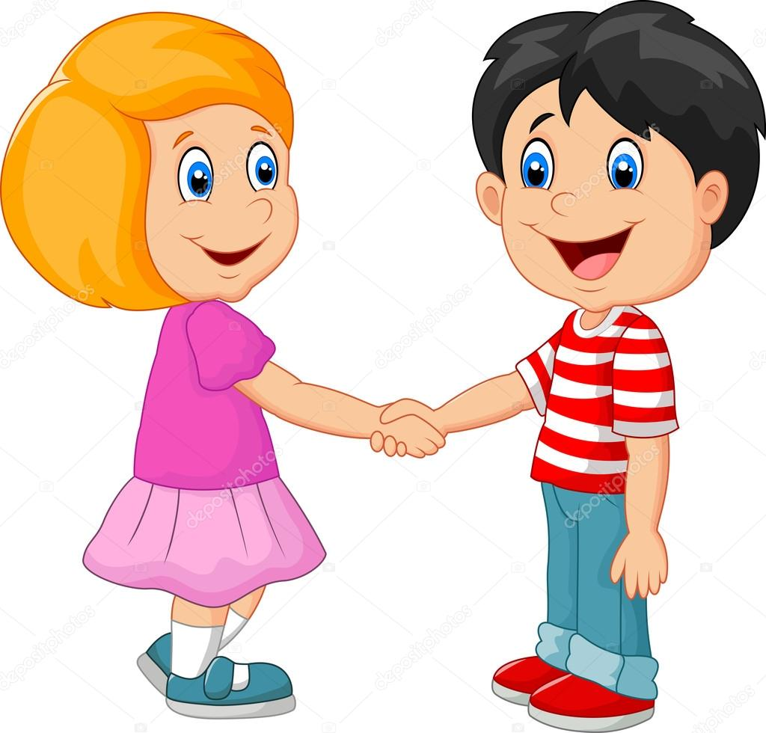
Эстафета дружбы
Или «Передай рукопожатие»

